Slide 1
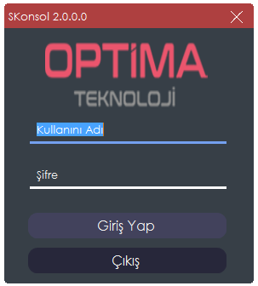
Optima SKONSOL
Satış konsol uygulaması

Slide 2
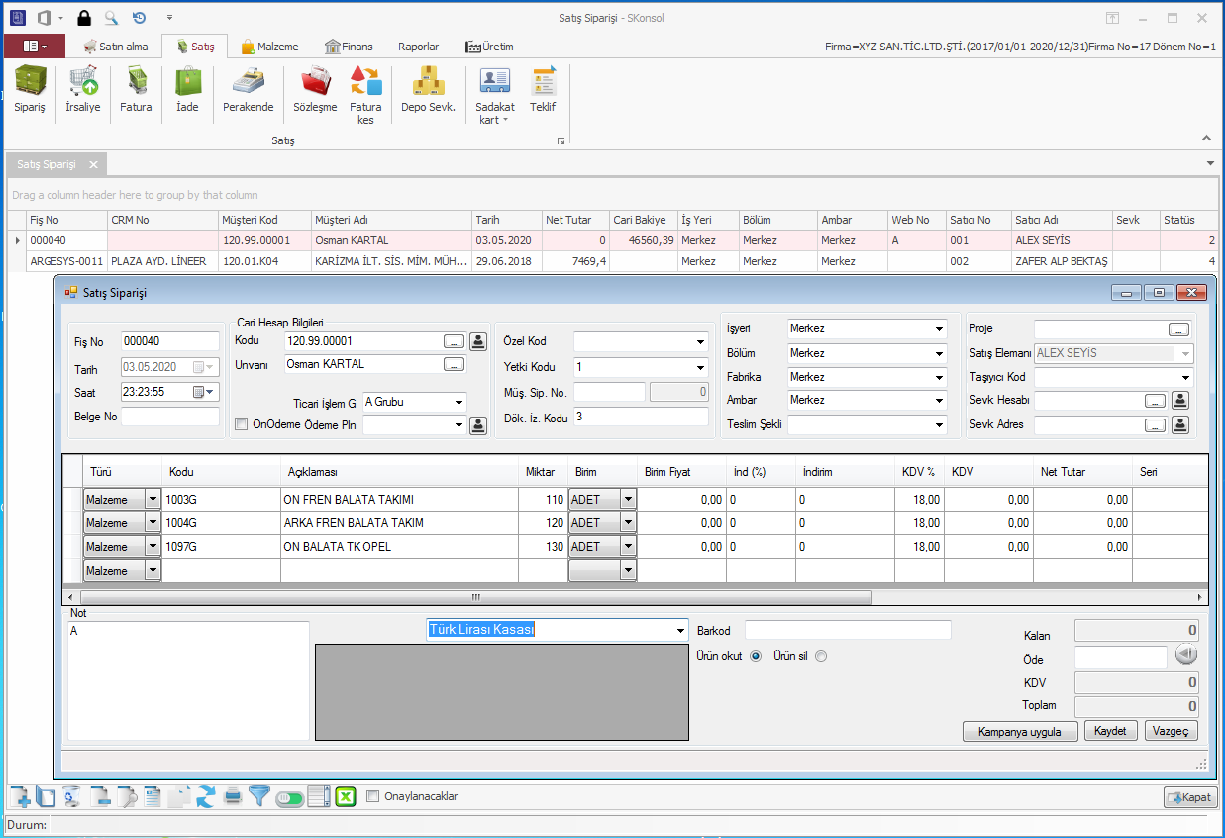
Satınalma ve Satış Sipariş
Cari kart ekleme/değiştirme
Aynı ekranda Nakit/KK tahsilatı
Malzeme / Hizmet seçimi
Tanımlı kampanyaları uygulama
Sevk Hesabı/Sevk adresi tanımlama seçebilme
Barkod ile ürün ekleme/çıkarma
Ödeme Planı seçimi, farklı tarih ataması

Slide 3
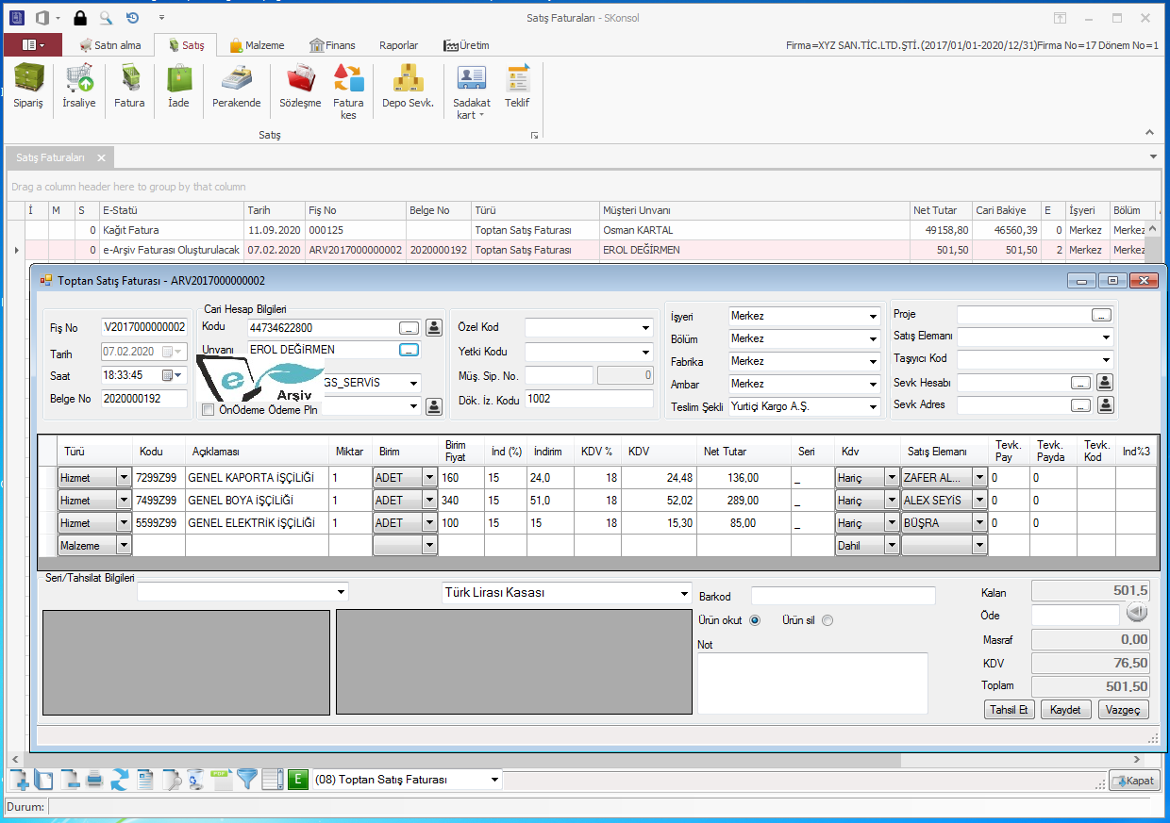
Satınalma, Satış ve İade Faturası
Müşterinin Efatura olduğunu otomatik tanıma
Earşiv connect ihtiyacı olmadan özel entegratöre teslim etme, pdf çıktısı verme
Serili ürün desteği
Aynı ekranda Nakit/KK tahsilatı

Slide 4
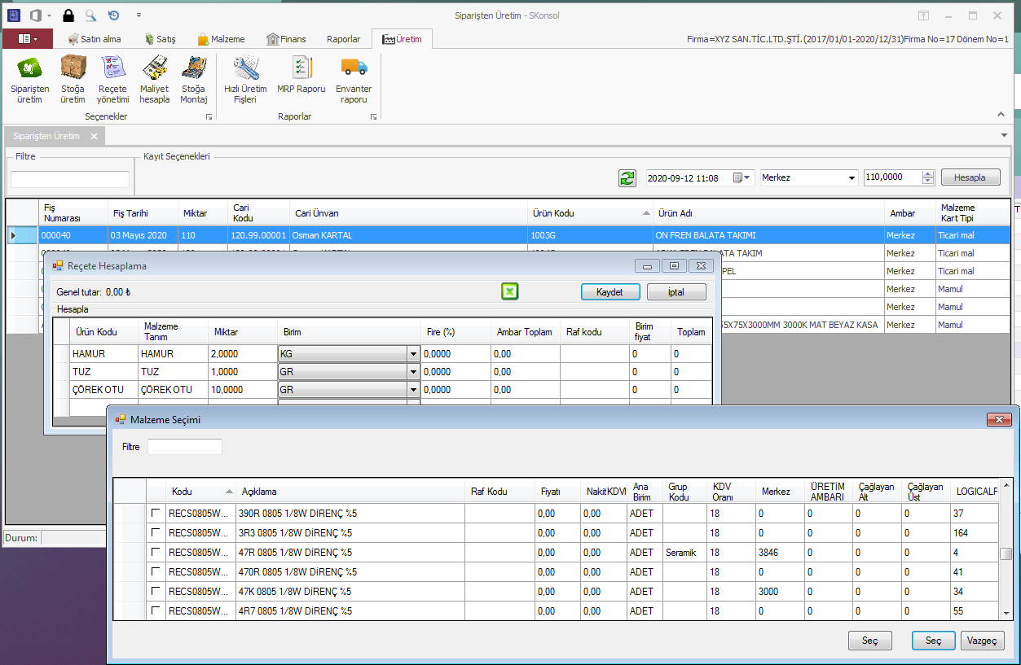
Hızlı Üretim
Açık siparişler için üretim oluşturma
Stok için üretim oluşturma
Stoğa Montaj ile iki üretim parçası ve sarf malzeme seçimi
Üretirken malzeme ekleme çıkarma

Slide 5
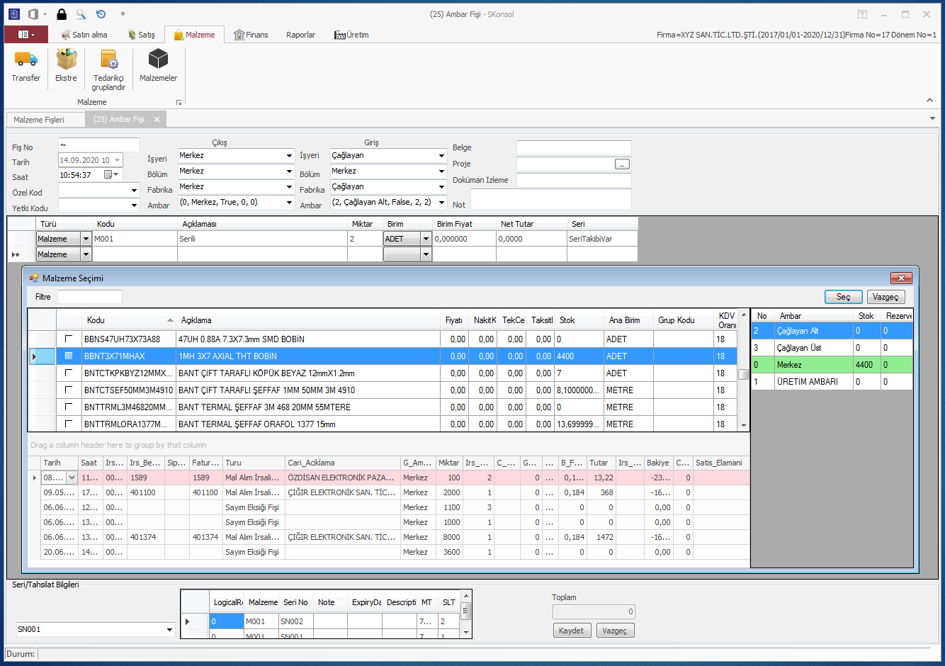
Ambar Transfer Fişi
Serili ürün transferi

Slide 6
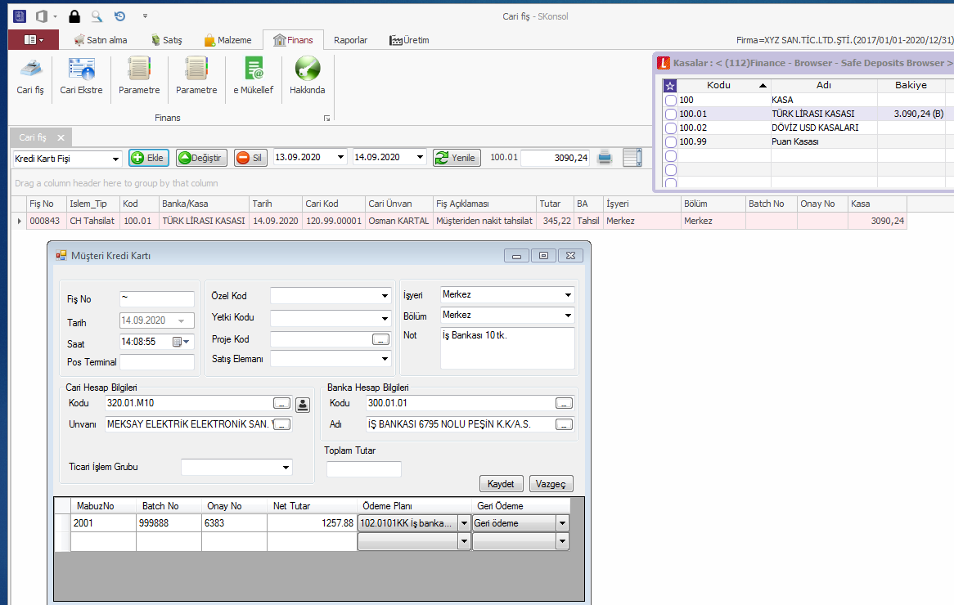
Cari Tahsilat/Ödeme
Kredi Kartı
Kasa Cari Tahsilat
Kasa Cari Ödeme
Kasa Bakiye Takibi
Dekont Çıktısı

Slide 7
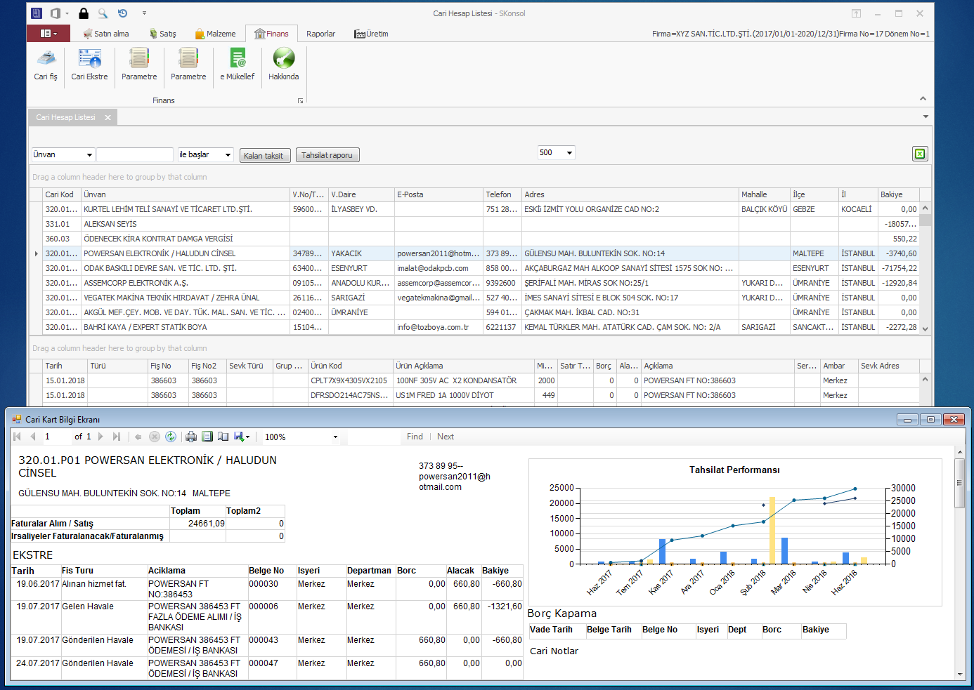
Cari Kart Hareketleri
Satır bazlı içerik gösterimi
Tahsilat performansı
Excel çıktısı alabilme

Slide 8
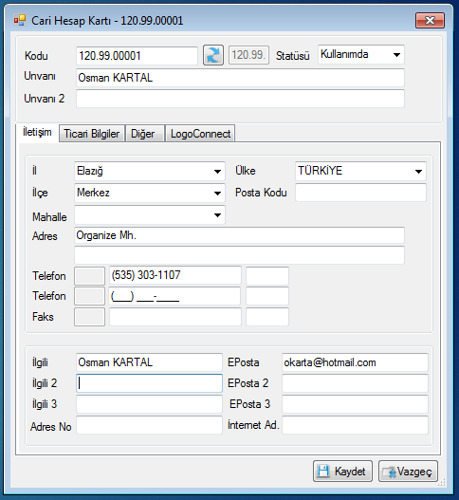
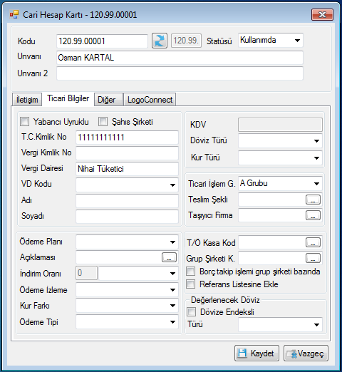
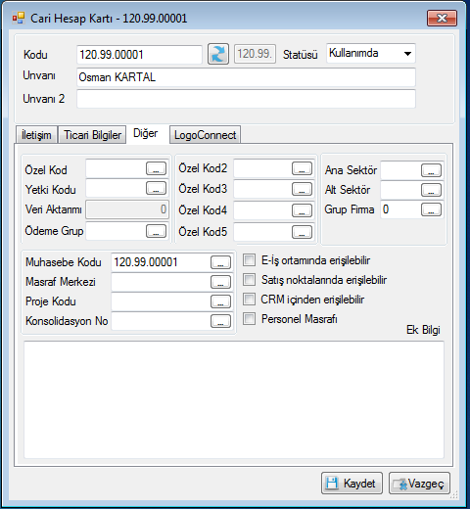
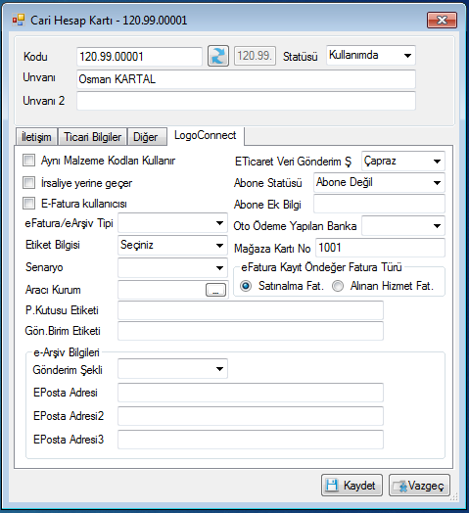
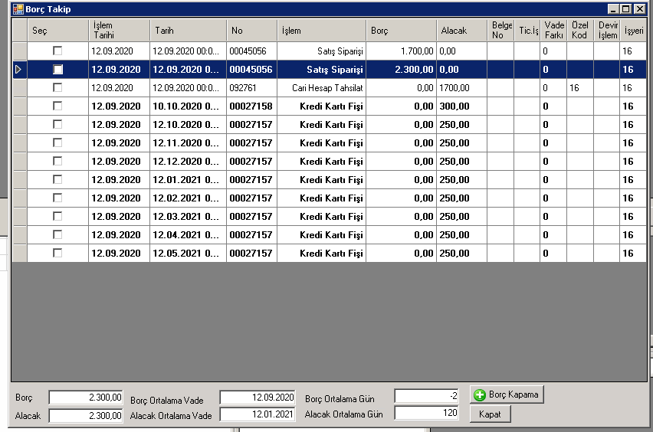
Cari Hesap Ekleme Değiştirme
Cari hesap açılması ve değiştirme
Sıradaki numara verilmesi
Borç Takip kapama ve görüntüleme

Slide 9
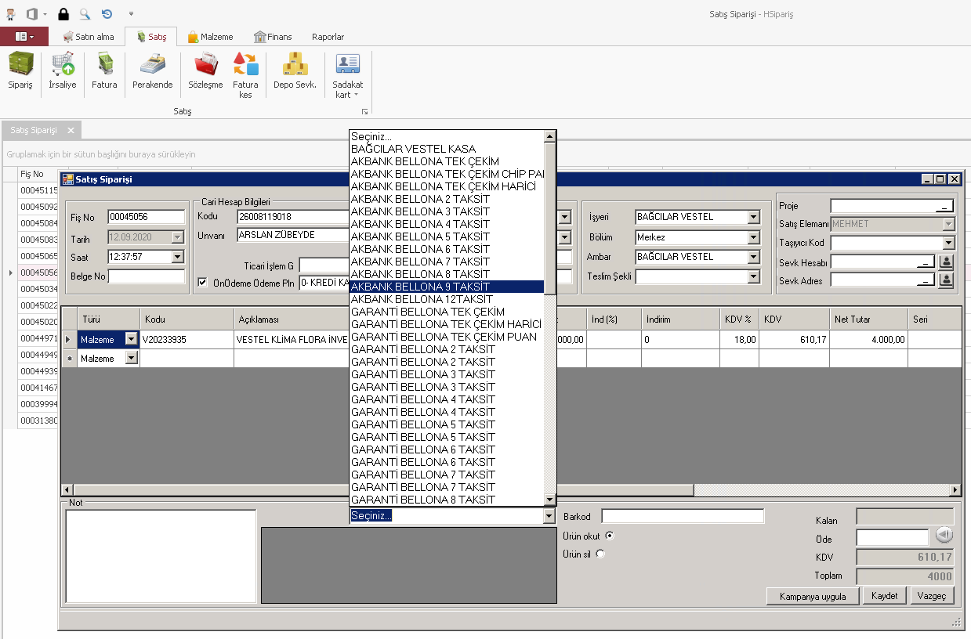
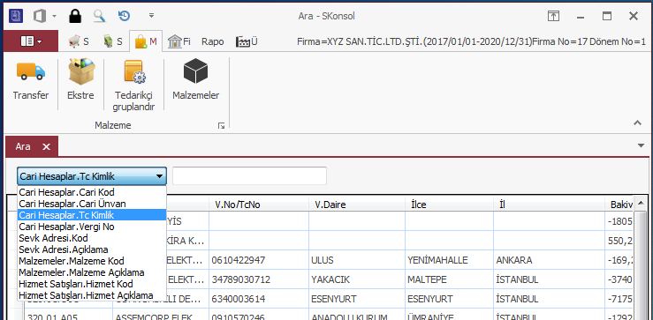
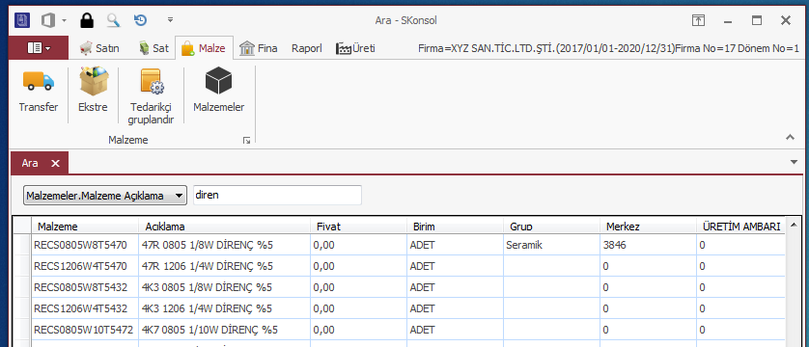
Sipariş/Fatura içerisinde çoklu tahsilat (Kredi kartı /Nakit)
Kısayol Aramaları

